Slide 1
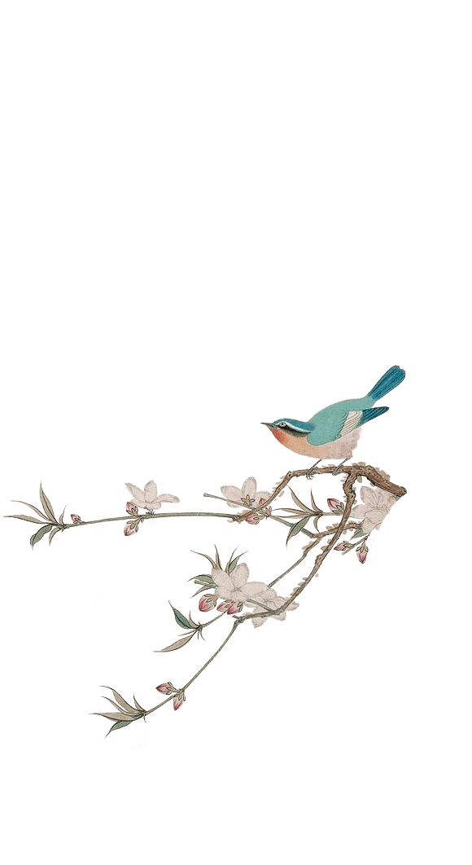
花舞大唐春
何家村窖藏出土文物精华展

Slide 2
目录
壹
肆
课题来源
设计思想和主要设计内容
贰
伍
最终目标及成果形式
设计的目的和意义
叁
陆
设计现状和存在问题
参考文献

Slide 3
课题来源
该展陈设计中的展品出自于陕西历史博物馆大唐遗宝展厅。
在参观了陕西历史博物馆中的何家窖大唐遗宝展览以后被其中精美的藏品和大气的氛围所吸引，在上学期也学习了陈列大纲设计和展陈软件设计，便想着自己来做一个关于何家村遗宝的展陈设计，将心目中所想到的关于何家村窖藏展品展陈设计的想法加入进去，做出一个能充分体现大唐特色和文物特点的展陈设计。

Slide 4
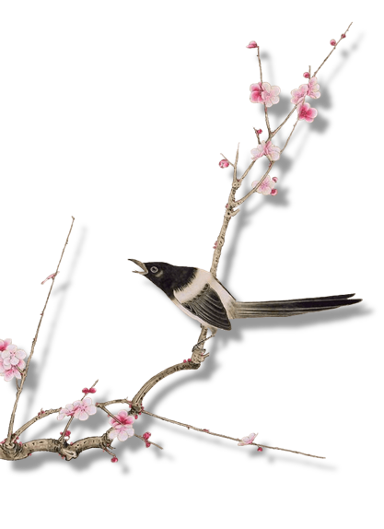
设计的目的和意义
目的：展陈设计的目的是为了充分发挥博物馆展示民族悠久历史和历史长河中留下的灿烂文化窗口的作用，使得参观者们对于民族的历史文化有一定的认识和了解。
此次设计通过对何家村遗宝的藏品进行有序的展陈，详细的介绍，从而让参观者对大唐的人民生活日常，手工技艺，文化交流情况等有一个大体的认知，为大家了解大唐，走进大唐打下了坚实的基础。
意义：从博物馆角度来看，博物馆作为文物与人们交流的窗口，它的展陈设计影响着这个窗口打开的程度；从参观者角度来看，展陈设计的成功与否决定着该展览的对于参观者吸引程度，通过这次设计让参观者对于大唐有更加清晰的认识，这对于大唐文化的传递和交流也起着推动作用；从藏品角度来看，藏品展陈设计往往影响着藏品是否能完整地，有效地传递自身信息，是否能吸引参观者的目光，让参观者对于藏品产生好奇，从而去了解，认识藏品，让藏品展现出自身的价值。所以此次何家村遗宝的藏品展陈设计在其中起着至关重要的作用。

Slide 5
设计现状和存在问题
现状
何家村遗宝展中很多都是只有展板上面的文字介绍或者是墙上贴着的图片辅助展示，这样看多了难免会显得枯燥乏味，造成阅读疲劳，降低了藏品对参观者的吸引力，很难给参观者留下深刻的印象，对于博物馆的文化传递有很大的阻碍。
对于藏品的展览着重点没有抓好，博物馆展览设计应当突出文物展品而不是博物馆的装饰，对于装饰，应该带着大唐的大气氛围，用深色调来突出盛唐景象。做到内容与形式完美结合，相得益彰。
存在问题
在现在的市场中，博物馆对于藏品的展陈设计管理还缺乏一定的经验，对于形势的洞察力不够敏锐，不能够及时跟上时代的步伐。
随着社会的发展，高新技术的合理利用，对于提高何家窑遗宝展陈设计的科技含量和艺术水平是有着很大帮助的，有了高新技术的加持，展陈会更偏向于实际，带给参观者更直观的感受，而不是让他们只凭文字和图片去想象。

Slide 6
设计思想
叁
壹
每一个藏品的展览的环境要根据展品自身条件调整好，空间，温度，湿度，灯光，展柜等一一对应到合适的标准。
贰
对每一个藏品进行准确定位，然后分类，从单元到组一一分好。
对每一个藏品进行准确定位，然后分类，从单元到组一一分好。
每一个藏品都要完整地，有效地传达藏品信息，单用展板传递不了完整信息的，也要善用辅助展品来进行补充完善。

Slide 7
主要设计内容
序厅：匠心独运，文化交融
前言
陈列展览内容
第一单元：繁华似锦，玉润光华
第一组：大唐时期的实用器
第二组：大唐时期的装饰物
第二单元：盛世遗珍，华光溢彩
第一组：中原文化的艺术品
第二组：多元文化的艺术品
第三单元：繁华落尽，千古流传
第一组：前朝遗留的钱币
第二组：本土流行的钱币
第三组：别国的钱币收藏
结束厅
结语

Slide 8
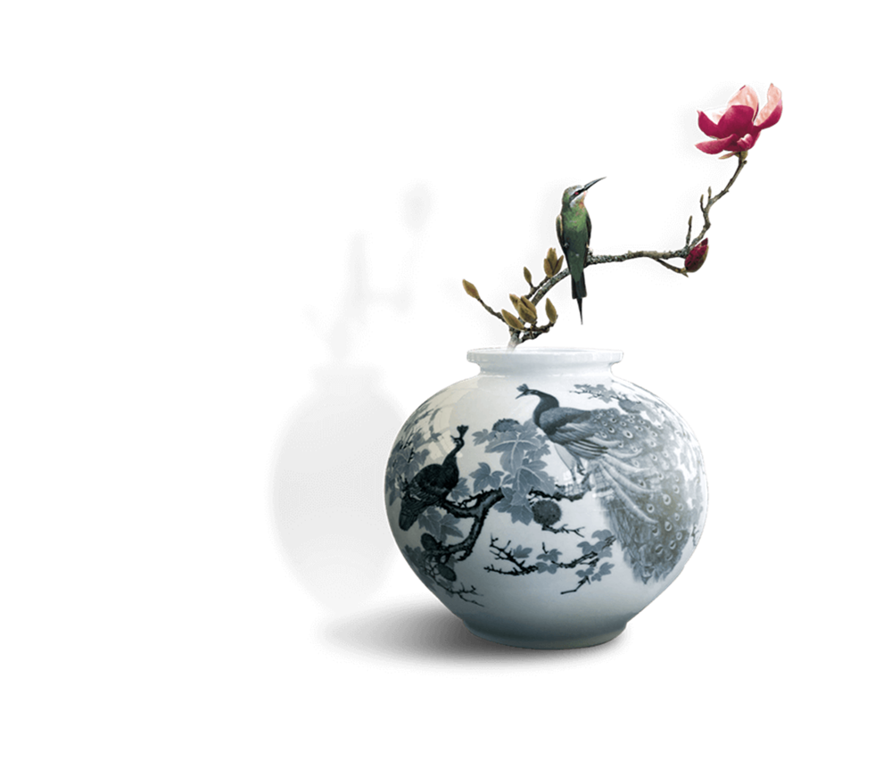
序厅
匠心独运，文化交融
何家村窖藏文物呈现出多种文化元素，展现出各种技巧手艺，其中包括了盛唐时期流行的活动，盛唐时期佛教文化在生活器物中的运用，盛唐时期中原外国家和地区的民族文化，风俗和技艺在中原的流通融合，之后匠人们加以学习，运用，融合，创造出了独具特色的大唐器物，这一现象体现出了盛唐时期开放与包容，匠心独运，文化交融的繁华景象。
设计说明
该展览为何家村大唐遗宝专题展，序厅的设计可于正中用一代表性器物来凸显大唐遗宝的概念，即两翁一罐。然后用浮雕的方式在序厅墙上刻画大唐风貌，大体展现出大唐的历史文化风貌，留下正中的位置，在浮雕画正中刻上本展览主题字，辅助以发掘现场图片，增加真实直观的感受，加入大唐都城复原模型等，营造出盛唐风气，可增加背景音乐，使得大唐风韵更浓烈，吸引人们快速进入主题。

Slide 9
第一单元
繁华似锦，玉润光华
唐代经济发展迅速，国力强盛，开拓西域，畅通丝绸之路，文化交流密切。玉器制作发展出现了新的高峰。玉器的制作与当时的生活习俗息息相关，无论是饮食器，药用器，盥洗器等日常的实用物品，还是日常所用的装饰物都各自展现出了当时的大唐人民日常生活的一部分，还有其中所蕴含的大唐的阶级特征，玉器的制作工艺不仅仅局限在本土，还吸收了中原以外的技艺和元素，使大唐的玉器风格别具一格。同时唐代由于开拓西域，使得新疆和田玉大量地输入内地，因此，唐代玉器材料以和田玉为主。
设计说明
在玉器后面的背景墙上，辅助以唐朝的玉器制作流程图片，帮助参观者了解制作过程，在展板上加入玉器的形状样式白描图，让大家对玉器的形状样式有区分，用丝绸之路地图，唐朝接待使者的图片加以辅助，展示出对外文化交流这一主题，玉器分实用器，装饰物来依次展陈，以深色为基调，承托玉器的厚重大气之感。

Slide 10
第二单元
盛世遗珍，华光溢彩
唐代是我国历史上的盛世，社会富裕且繁荣，特别是上层阶级，更是讲究奢侈和豪华，大量使用金银器，所以唐代的金银器制作也发展到了一个鼎盛时期。
何家村窖藏中出土了大量精美的金银器，其中的271件金银器是唐代金银器的一次空前大发现。何家村金银器的制作工艺代表了唐代的最高水平，使我们当代社会对唐代的金属冶炼、金属设计，制作工艺等都有了直观、深入的认识，同时大量优质银器的出现也表明当时冶银技术的巨大进步。
唐王朝是非常尊崇马的，在唐代，马不仅广泛地应用于战争、交通、运输等方面，而且还大量用于宫廷贵族的社交和娱乐活动之中。同时唐代是中国历史上经济和文化发展的鼎盛时期，生活在这个时期的女性具有不同于其他朝代女性的精神风貌。除此之外，唐代不仅盛行服用丹药，还服食黄金，当时认为黄金具有“镇心安神、定惊除痫，辟恶去邪”神奇疗效，使得唐代对金银器的需求也大大增加。
设计说明
本单元为唐朝的金银器展览，由于唐朝的开放和包容，这一时期的文化交流空前繁荣，可分为中原文化和多元文化。
中原文化部分，以具有历史故事的文物，展现了高超的制作工艺的器物如葡萄花鸟纹银香囊，以故事和制作工艺中蕴含的原理来衬托背景，其余展品依次展览。
多元文化部分，以著名的镶金兽首玛瑙杯，鎏金舞马衔杯银壶为代表性器物，这些代表性器物反映出当时唐朝盛行和推崇的活动和多元文化交融成果，技艺的融合，再次创作，展现出匠人的别出心裁和高超技艺，用当时唐朝举行舞马活动的图片加以证明，以深色为基调，更能凸显金银器的特点，为展览增添一抹神秘色彩。

Slide 11
第三单元
繁华落尽，千古流传
铸钱是国家大事，涉及经济命脉，关系到国家发展和统治的稳固。
何家村窑藏中的钱币不仅仅局限于本土流行的开元通宝，在发掘的钱币中，除了唐朝本土流行的开元通宝，还有西域高昌国的高昌吉利、日本元明天皇铸造的和同开尔，波斯的萨珊银币和东罗马金币等，时代跨度达千余年，涉及面东至日本海、西至地中海、幅员数千公里，这肯定与唐朝的开放与包容，开通丝绸之路所带来的中原与西域，各方国家的文化交流密切相关，不仅如此，还有前朝遗留下来的钱币，这些钱币跨度大，特点多样，不同时期的钱币都具有自己的时代和文化特色，代代流传。
设计说明
该单元讲述的是不同国家，不同时期的钱币样式 ，先通过国家进行分类，然后再分为不同时期来先后展览。在展厅的中心位置，用丝绸之路的路线地图作为底部背景，在地图每个国家的标注点放置该国钱币，绘制出一幅详细的丝绸之路钱币展览地图，在体现文化流通具体路线的同时，也直观传递了每个钱币的具体特征和对应的地区信息，更容易让大家理解和记忆。

Slide 12
结语
何家村窖藏珍宝大部分是可以看到多元文化交融的影子的。有些文物是直接来自波斯萨珊、东罗马、中亚粟特和日本等地，有些文物是吸收了中原之外的国家和地区的文化风格和特色以及制作技艺后融合中原本土的特色使得文物具有异域特色，还有一部分是在学习了其中的制作工艺后，匠人们通过自己精湛的技艺进行创作产生。由于唐初社会的开放，大量的唐朝本土以外的物品，乃至宗教、文化等都随着丝绸之路源源不断地流入唐朝本土，涌现出了许许多多的中外（中原以外的国家和地区）多元文化交融的艺术品。这些文物的产生个存在，为我们描绘出了一幅匠心独具，文化交融的盛唐风貌。
设计说明
结束厅给人以回忆，同时也是对展览内容的总结，这里用每个单元的代表性器物图片平均分布在结束厅的两边，中间电子屏投放所有器物的图片集锦视频，使用明亮的色调，结束展览。

Slide 13
对何家窖遗宝的藏品展陈进行设计，并画出展陈设计图。
用陈列大纲的形式对藏品进行分类，一一列举出来，然后设计展陈的方式，对应到展陈图中去，然后再用AutoCAD画出展陈设计的平面图和3D图。
对何家村遗宝的藏品展陈进行设计，并画出展陈设计图。
最终目标及成果形式

Slide 14
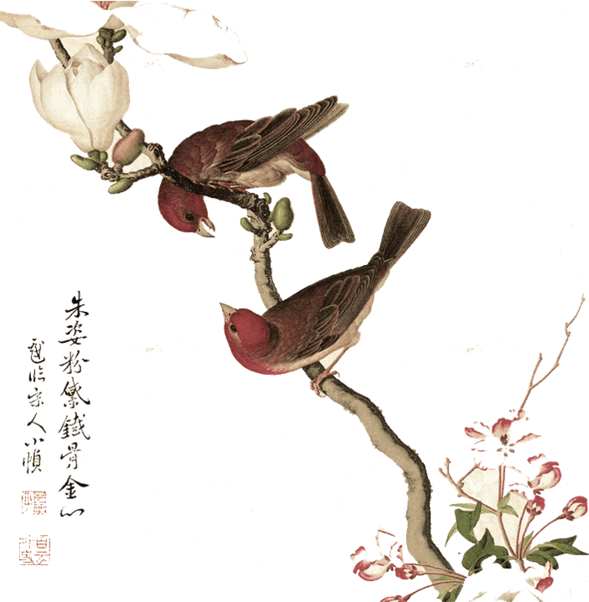
参考文献
《四川广元博物馆历史厅大纲》
《白山黑水海东青》
《庐江博物馆展陈大纲设计方案》杨晶
《博物馆陈列空间的展示设计研究》毕文娣
《山宗.水源.路之冲》
《花舞大唐春》齐东方

Slide 15
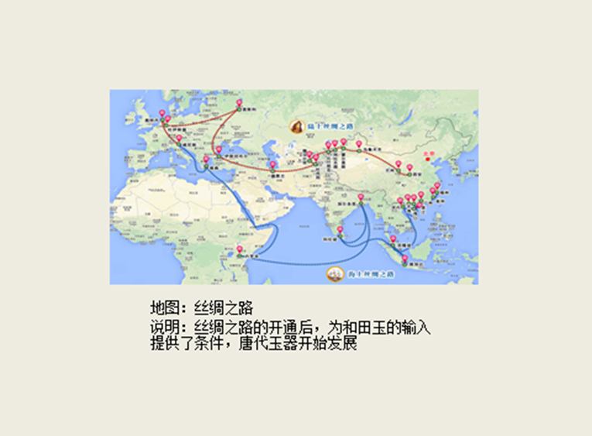
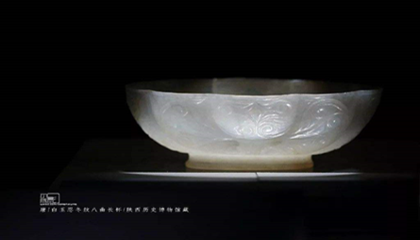
展板
第一单元第一组展品
尺寸：50cm×30cm
比例尺：1：10
第一单元第一组辅助展品
尺寸：100cm×70cm
比例；1：10

Slide 16
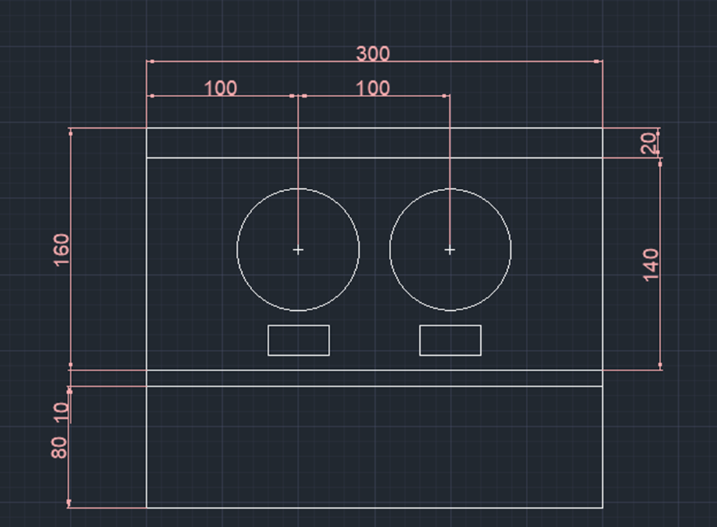
展柜
第一单元第三组展品
尺寸；300cm×250cm
比例尺：1：100

Slide 17
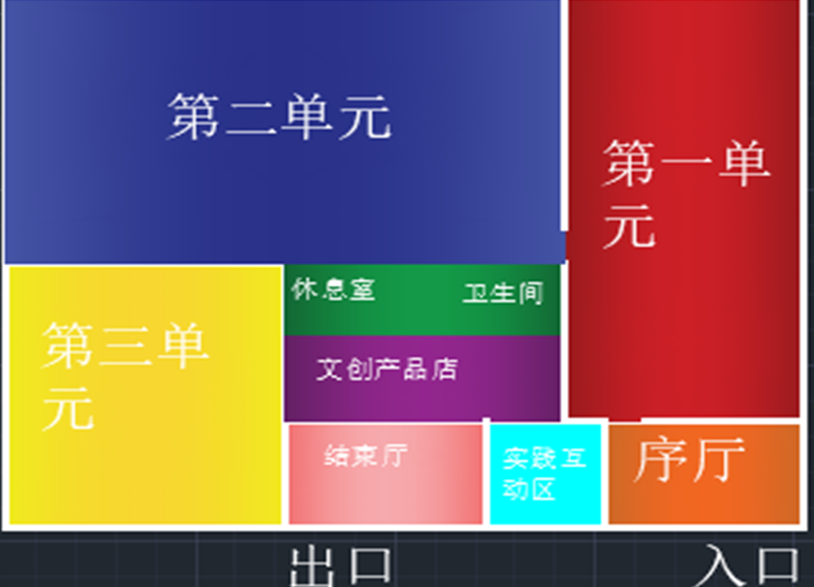
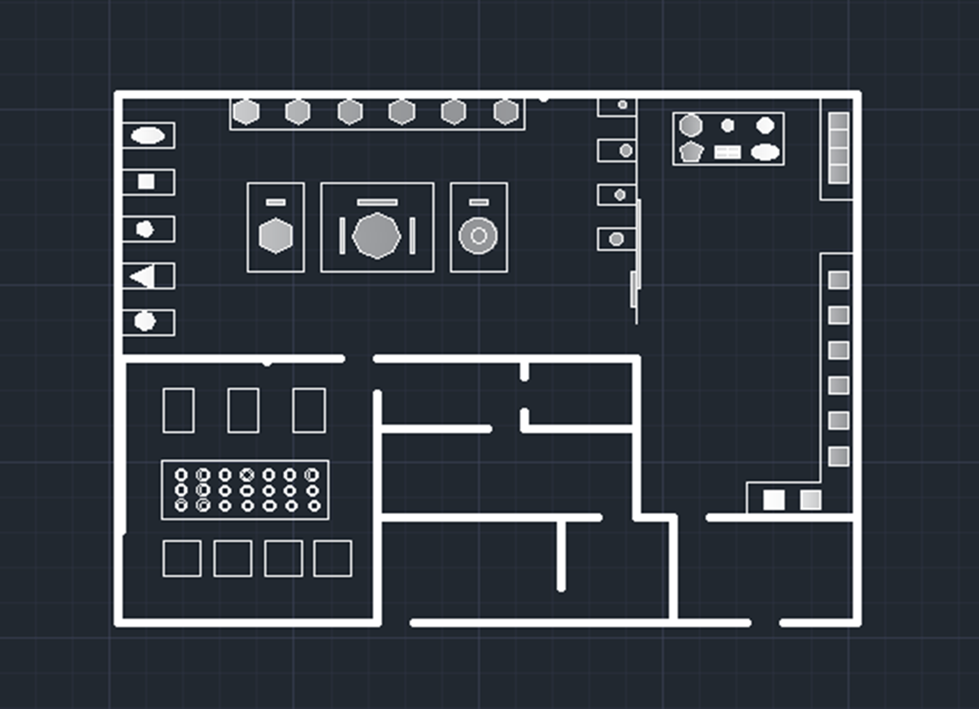
布局图与线路图

Slide 18
感谢观看

